Slide 1
钻孔识别视觉方案（2D）
推动机器视觉无所不在的存在
视觉小百科

Slide 2
目录
项目描述
项目验证
1
2
2
目录
目录
目录
3
配置清单
3
4
逻辑流程
4
评估结果&注意事项
5
6
售后服务

Slide 3
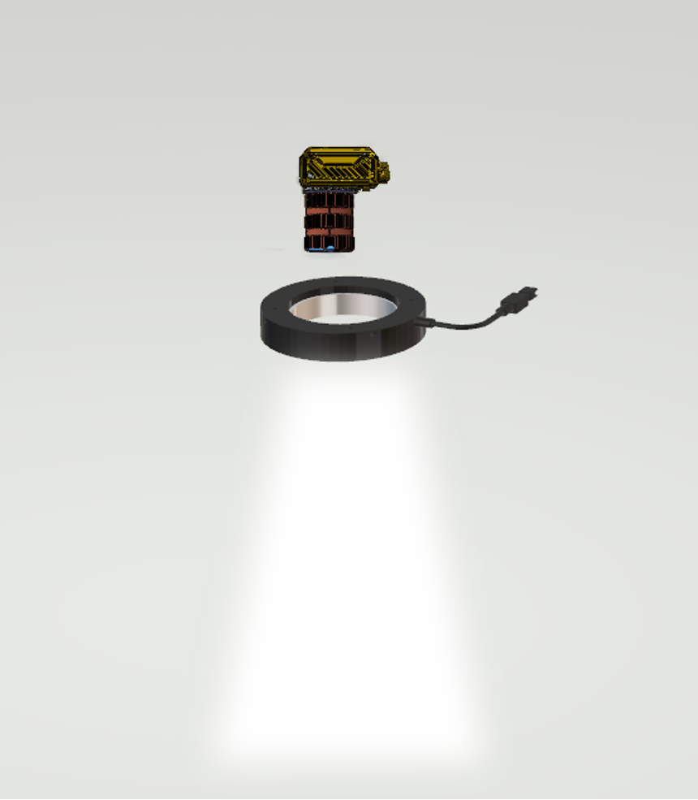
一、项目描述
●产品名称：钻孔
●识别内容：有无
●产品材质：金属
●产品颜色：黑
●检测区域(mm*mm)：50.0 * 50.0
●最小识别特征大小(mm)：5
●最大工作距离(mm)：不限制
●最小工作距离(mm)：不限制
●来料方式：人工
●识别节拍(pcs/min)：1
●识别时产品运动速度(m/s)：0
●工作距离(mm)：133
方案布局图

Slide 4

二、项目验证
参数名称 | 参数值
智能相机型号 | MV-SC6016M-00C-NNN/V2
智能相机类型 | 智能相机
相机接口类型 | Gigabit Ethernet(1000Mbit/s)
相机像素 | 1408 * 1024
镜头型号 | CQ0828-16M
镜头品牌 | 奥陶纪/ordovision
镜头焦距 | 8mm
镜头接口 | C
A(工作距离) = 133mm, B(视野宽度) = 59mm, C(视野长度) = 80mm
视野图

Slide 5
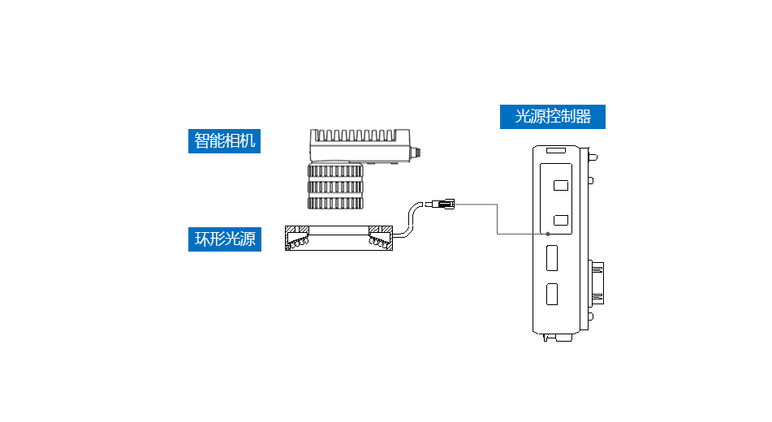
三、配置清单
系
统
构
成

Slide 6

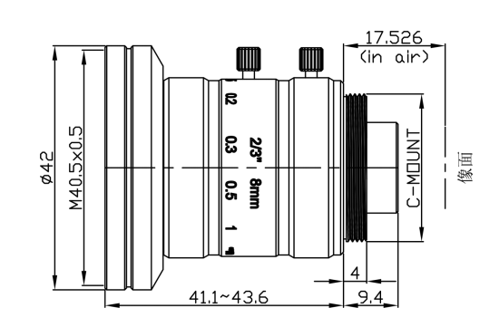
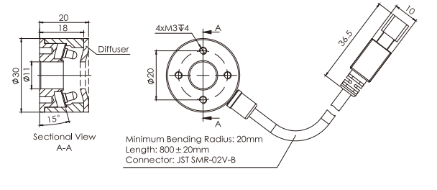
三、配置清单
相机尺寸图
光源尺寸图
镜头尺寸图

Slide 7
三、配置清单
序号 | 名称 | 型号 | 单位 | 数量 | 厂家
1 | 智能相机 | MV-SC6016M-00C-NNN/V2 | 台 | 1 | 海康威视/hikvision
2 | 镜头 | CQ0828-16M | 个 | 1 | 奥陶纪/ordovision
3 | 光源 | OPT-RI3015 | 个 | 1 | 奥普特/OPT
4 | 工控机 | - | 台 | 1 | -
5 | 显示器 | - | 台 | 1 | -
6 | 软件 | SCMVS | 套 | 1 | 海康威视/hikvision

Slide 8
四、逻辑流程
逻辑流程
├── 图像采集
│ ├── 相机参数设置
│ │ └── 调整曝光时间与增益以适应黑色金属表面特性
│ │ └── 设置ROI区域为50×50mm矩形
│ └── 光源控制
│ └── 启用高对比度环形光源增强钻孔边缘特征
├── 预处理
│ ├── 灰度化处理
│ ├── 边缘增强滤波
│ └── 自适应阈值分割
├── 有无检测
│ ├── 圆有无工具配置
│ │ ├── 绘制圆形检测区域（直径≥5mm）
│ │ ├── 开启独立位置修正使能
│ │ ├── 设置灵敏度参数：圆度阈值0.85
│ │ ├── 边缘极性选择"白到黑"
│ │ └── 结果判断设置为"存在OK"
│ └── 轮廓有无工具配置（备用方案）
│ ├── 绘制50×50mm矩形检测区域
│ ├── 设置模板区域匹配钻孔轮廓特征
│ └── 最小得分阈值设为0.9
├── 结果处理
│ ├── 输出模块状态与检测坐标
│ ├── 订阅圆心坐标(X,Y)与半径值

Slide 9
四、逻辑流程
│ └── 生成OK/NG判定结果
└── 通信处理
└── Modbus输出检测结果至PLC（可选）

Slide 10
五、评估结果&注意事项
05 评估结果 & 注意事项
现场环境
相机安装
物料一致性
风险点：黑色金属表面反光可能导致图像对比度不足
解决方案：采用高对比度环形光源（OPT-RI3015）增强钻孔边缘特征
风险点：工作距离133mm易受镜头焦距偏差影响成像清晰度
解决方案：使用CQ0828-16M镜头配合标定工具精确对焦，确保50×50mm检测区域全覆盖
风险点：不同批次金属件氧化程度差异可能影响边缘检测稳定性
解决方案：在SCMVS软件中启用自适应阈值分割功能，动态补偿表面反光差异

Slide 11

六、售后服务
该设备上线后使用初期，我们会派专人进行全程跟踪；
处理解决可能发生的设备异常；
对现场人员进行培训指导；
设备调试完成后：售后服务一年；
若客户提出设备升级需求，我们会及时为您提供升级新方案。

Slide 12



感谢关注
视频号
抖音
更多信息请访问：www.ytzrtx.com

